Slide 1
CHUYEÂN ÑEÀ LAØM QUEN CHÖÕ VIEÁT
BEÙ LAØM QUEN CHÖÕ U, T
Lứa tuổi: 5 - 6 tuổi
GV thực hiện:

Slide 2
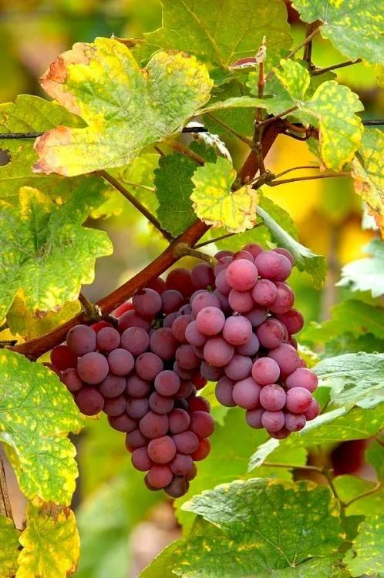
chuøm nho

Slide 3

su su

Slide 4

chuøm nho
su su

Slide 5



Slide 6
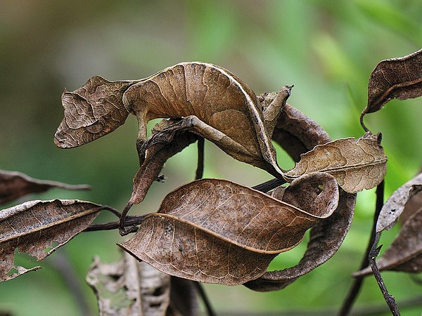
taéc keø

Slide 7



Slide 8
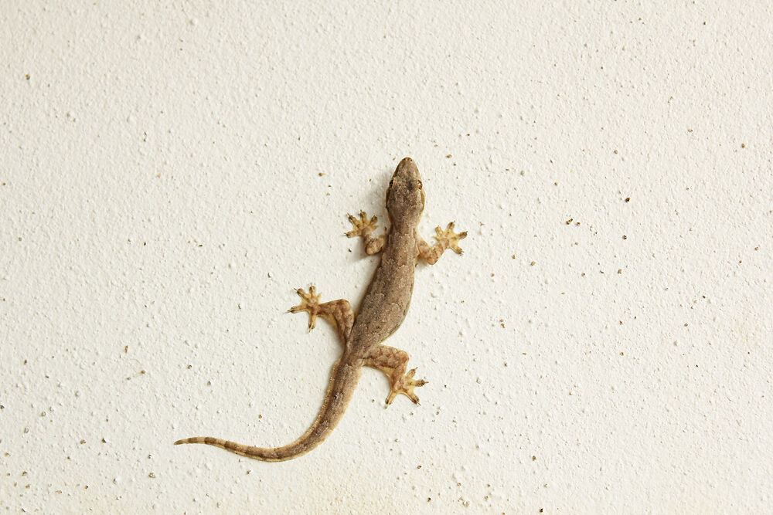
thaèn laèn

Slide 9

taéc keø
thaèn laèn

Slide 10



Slide 11


